Slide 1
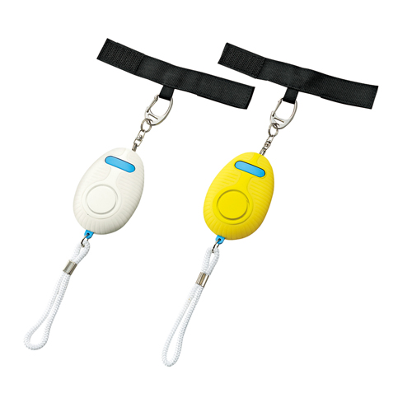
【提案書】
ミオマモルちゃんNeo
特徴
ランドセルやバッグに取り付けられる上、ゴム製のカバーで衝撃や雨にも強い、安心安全な防犯ブザーです。カラーバリエーションはホワイトとイエローの2色展開。是非ご活用ください。
納期
納期スペース
仕様
素 材 ： ABS・ゴム
サイズ ： 83×50×24mm
付属品 ： 単4電池2本付
包 装 ： 箱入 箱サイズ/98×70×30mm
備 考 ： 防滴加工 (公財)全国防犯協会連合会推奨番号第13S143※号
お見積
お見積りスペース

